Slide 1
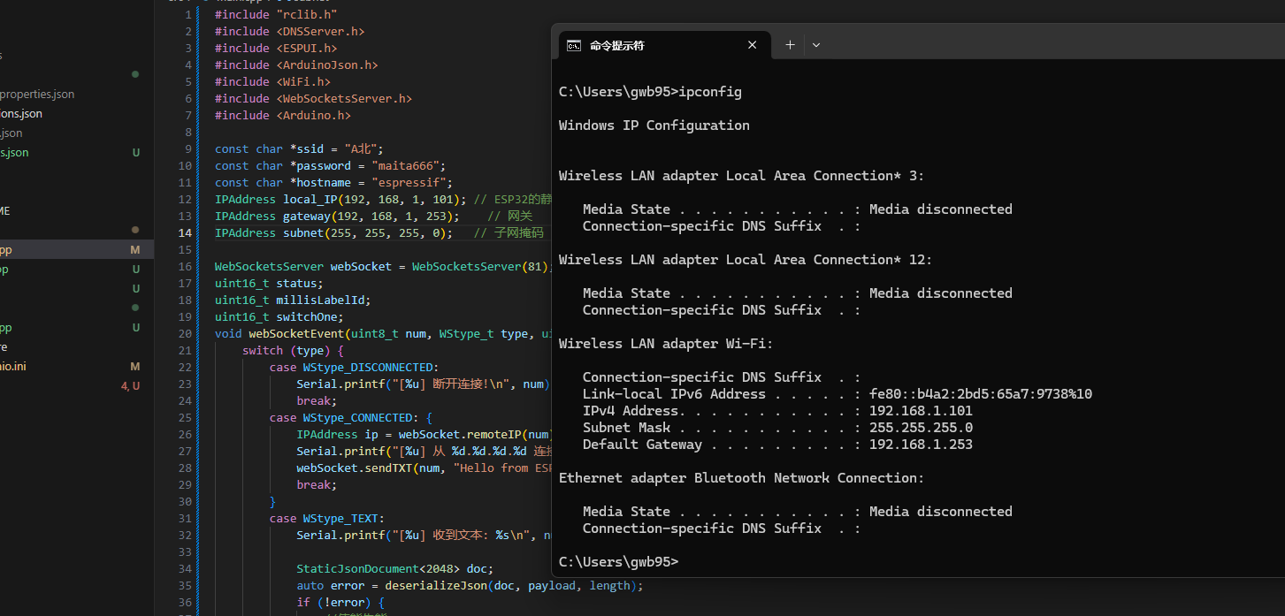

Slide 2

在vscode中打开并编辑了.html文件代码

Slide 3
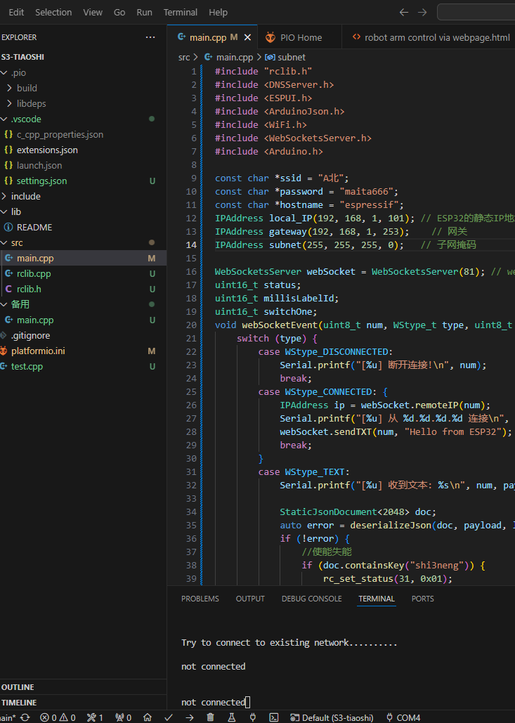

Platformio显示build和upload都成功了

Slide 4
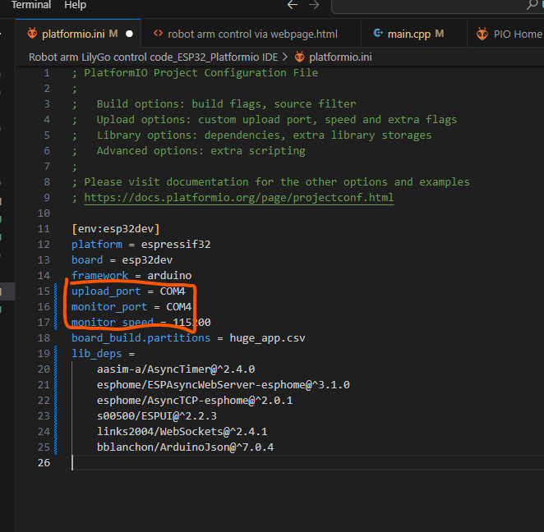

Slide 5
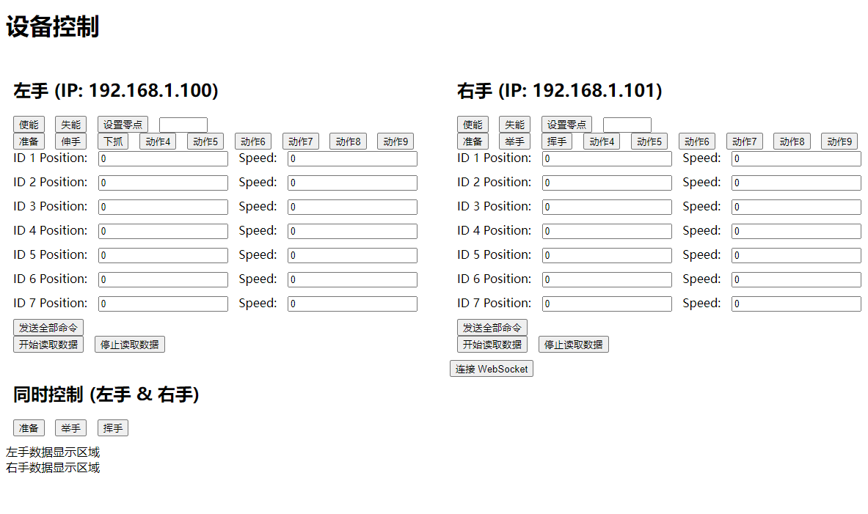
上传程序后点击此处无反应

Slide 6
